Slide 1
Девятнадцатое ноября.
Сочинение.
В голубом просторе.
Седьмое октября.
Классная работа.
Подготовка к сочинению.

Slide 2
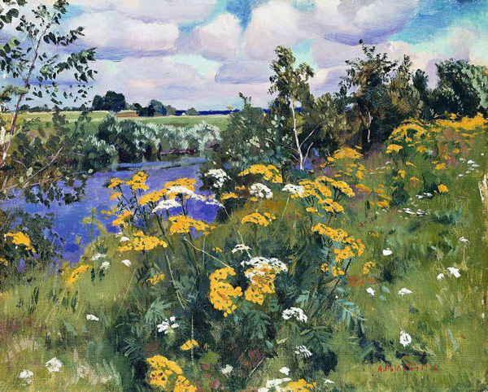
Полевая рябинка. 1922.

Slide 3
Откроем учебник!
1. Упр.124.(Последнее предложение)

Slide 4
Полевая рябинка. 1922.

Slide 5
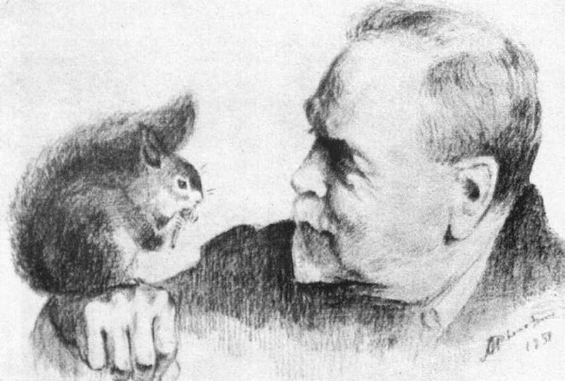
Аркадий Александрович
Аркадий Александрович Рылов
(1870–1939)

Slide 6
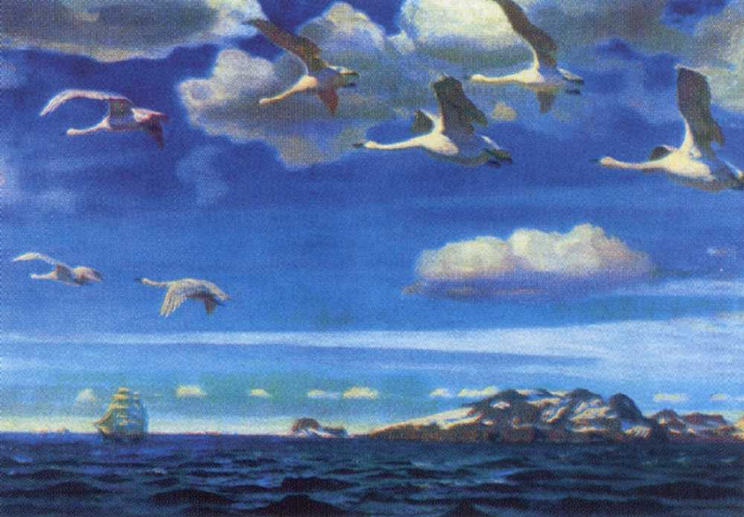
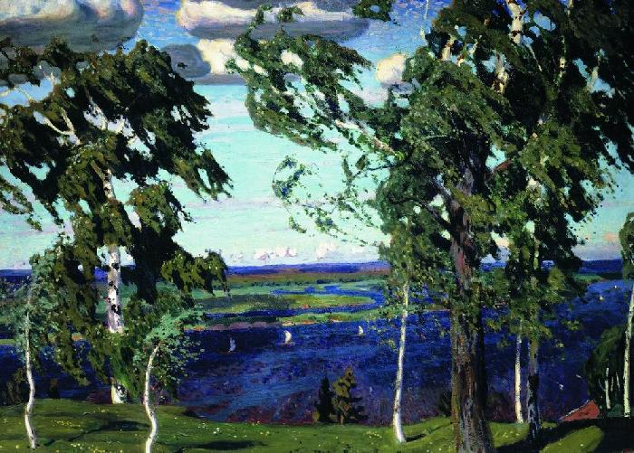
«В голубом просторе»
«Зеленый шум»
Аркадий Александрович Рылов (1870-1939 г.) – талантливый пейзажист. Всем известны его прославленные картины «Зелёный шум» и «В голубом просторе», воспевающие красоту земли. Природа в этих картинах предстаёт как чудесный, наполненный неразгаданными тайнами мир. Его полотна дышат свежестью и первозданной чистотой. Рылова прозвали «чародеем тайн сине-зелёного тона». В этих пейзажах живописец создал образы вечно торжествующей жизни: весеннего шумного празднества берёз и свободного полёта в незримом голубом небесном пространстве прекрасных птиц – белых лебедей.

Slide 7
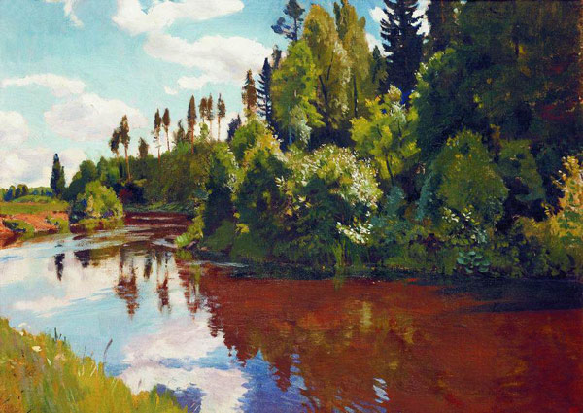
Устье реки Орлинки. 1928

Slide 8
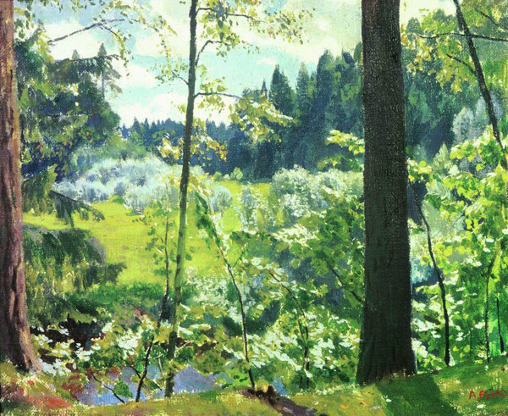
«Зелёное кружево»

Slide 9
Полевая рябинка. 1922.

Slide 10
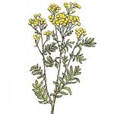
Пижма – полевая рябинка

Slide 11
Рисуем словом…

Slide 12
Что изображено на картине?

Slide 13
Что изображено на картине?
РЕКА
НЕБО И ОБЛАКА
Бескрайние просторы
Полевая рябинка

Slide 14
?
1.Как изображена река?
2.Почему автор выбрал для своей картины именно рябинку?
3. О чём думаете, когда смотрите на картину?

Slide 15
Какой жанр у этой картины?
ПОРТРЕТ
НАТЮРМОРТ
ПЕЙЗАЖ

Slide 16
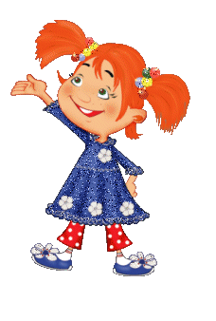
Запомните определения.
Пейзажем называется изображение природы на картине, рисунке, а также описание природы в литературном произведении.
Произведение живописи в красках называется картина.
Картина, воспроизведённая типографским способом, называется репродукция.
Рисунок в тексте книги, журнала, сопровождающий изложение или поясняющий содержание, называется иллюстрация.
Художник, который пишет пейзажные картины, называется пейзажист.

Slide 17
Проверь себя
1. Произведение живописи в красках называется…
2.Изображение природы – это ….
3.Автор картины-…..
4.Автор картины- художник- …

Slide 18
Вставьте пропущенные буквы.
Пейзаж нап_лняет душу радос_ным чувством. Художник открывает нам красоту скромных п_левых цв_тов, призывает нас насл_диться тиш_ной и яркими красками скромного пейзажа. А.А.Рылов сумел создать уд_вительно трогательный образ д_рогой сер_цу каждого ру…кого человека родной природы.

Slide 19
Проверь себя
Пейзаж наполняет душу радостным чувством. Художник открывает нам красоту скромных полевых цветов, призывает нас насладиться тишиной и яркими красками скромного пейзажа. А.А.Рылов сумел создать удивительно трогательный образ дорогой сердцу каждого русского человека родной природы.

Slide 20
Отдохнём!!!

Slide 21
Помоги себе!

Slide 22
Подбери нужные слова!
бескрайний зелёный массив, величавая тишина, внешняя простота, прозрачный воздух; достоверная картина; естественная красота, живописный уголок
желтеющая трава, золотисто-жёлтый оттенок, золотистый тон, золотое сияние; изумительное живописное богатство, изумрудная зелень, изящество штриха; клочковатые тучи, колорит картины, кучевые облака; линия горизонта, мчатся облака; нежное цветение, никнущие травы; осенний пейзаж, ощущение глубины и пространства; прозрачная синева; раскинулось шатром небо; яркие золотые цвета, бегущие облака, безграничный простор.
воспринимать красоту, замечательно передать; запечатлеть облик, лирические пейзажи; мастерски написана, многогранное цветовое решение, яркий контраст.

Slide 23
Работа с деформированным текстом.
Перед нами картина художника ….
На этом … художник изобразил … полдень.
Загорелась …огнём полевая рябинка.
… цветы пижмы полыхают …, словно впитывают в себя лучи …
Нарядные цветы … на переднем плане картины.
Они высоко подняли свои ….
Над бескрайними просторами полей раскинулось… небо
По нему мчатся …. облака.
… журчит речка, которая словно бы напиталось за лето синевой чистого неба.
… склонились к реке.

Slide 24
Составление плана сочинения.
1. Вступление.
2. Основная часть( 3 абзаца)
3. Заключение.

Slide 25
Составление плана сочинения.
1. Автор картины
2. Описание картины
Передний план картины.
Центральная часть картины
Задний план картины.
3. Моё отношение к картине.

Slide 26
Составление плана сочинения.
1.Художник А. А. Рылов – певец русской природы.
2.Описание картины А.А.Рылова «Полевая рябинка»
Передний план картины.
а) цветущий луг;
б) цветы пижмы;
в) настроение.
Центральная часть картины
а) река;
б) кусты, деревья по берегам реки;
в) краски, которые использует художник;
г) слова В. Солоухина.
Задний план картины.
а) поле;
б) деревья вдали;
в) небо.
3. Что я чувствую, когда смотрю на картину А. А. Рылова “Полевая рябинка”?

Slide 27
Откроем учебник!
1. Упр.123.

Slide 28
Образец сочинения
Замечательный художник-пейзажист Рылов изображает природу как чудесный мир красоты.
На картине «Полевая рябинка» художник изобразил знойный полдень. Над бескрайними просторами полей раскинулось огромное небо. По нему мчатся пышные облака. Тихое журчание речки словно бы напиталось за лето синевой чистого неба. Грустные ивы склонились к реке. В почётном карауле выстроились берёзки.
Загорелась ярким огнём полевая рябинка. Ярко-жёлтые цветы пижмы полыхают золотом, словно впитывают в себя лучи летнего солнца. Нарядные цветы красуются на переднем плане картины. Они высоко подняли свои красноватые зонтики. Кусты рябинника ярко выделяются на фоне местами выжженной солнцем травы. Белые полевые цветы оживляют пейзаж, участвуя в создании атмосферы летнего праздника.
Природа в картине А.А.Рылова предстаёт в пышном праздничном цветении. Художник помогает ощутить красоту самых обыкновенных российских уголков природы.

Slide 29
Д/З
Написать на черновике сочинение

